Slide 1

Les 4 licht

Slide 2
Lesprogramma dit blok
Les 1: Kleur licht
Les 2: Licht
Les 3: Licht meten
Les 4: Hoe reageert een plant op licht
Les 5: Goede Vrijdag
Les 6: Type licht
Les 7: Vakantie
Les 8: Herhaling
Les 9: Toets

Slide 3
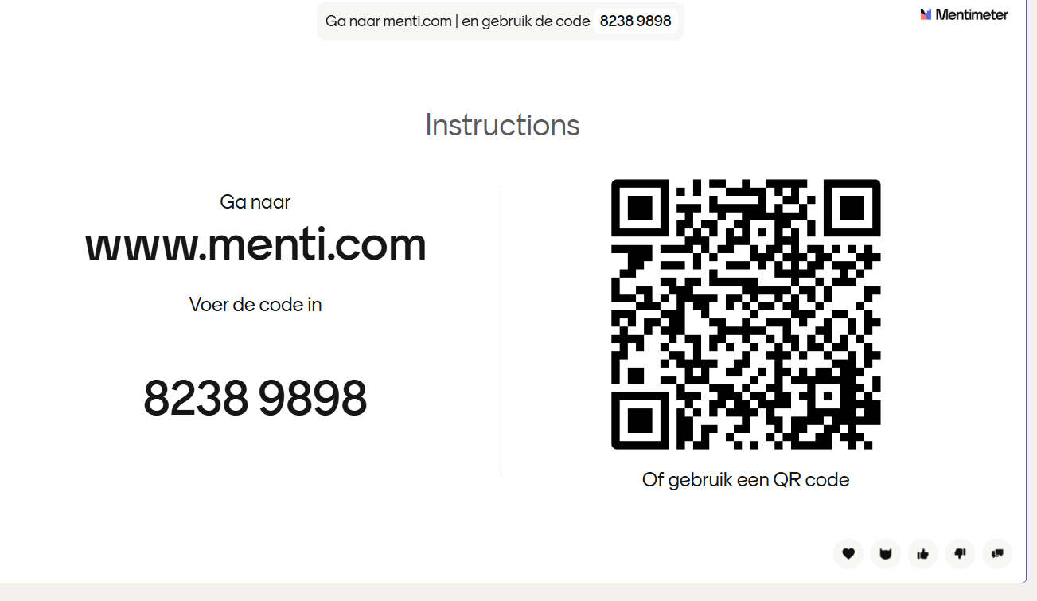

Slide 4
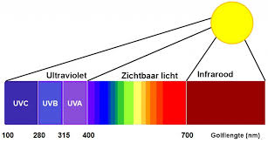
Lesprogramma vandaag
Wat weten we nog verleden week?
Lumen, lux, Watt en PAR
Hoe reageert een plant op licht
Fototropinen
Cryptochromen
Fytochromen
Afsluiting

Slide 5
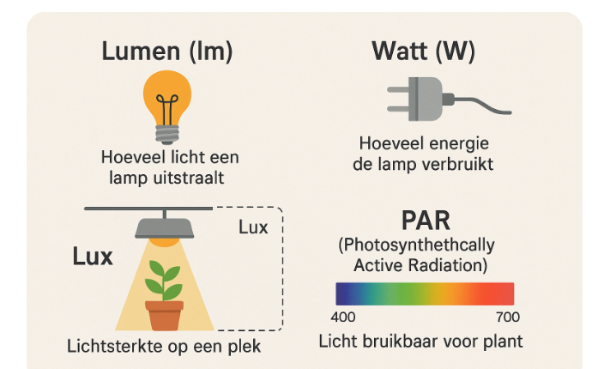
Lux, lumen, Watt en PAR
Als we werken met licht in de plantenteelt (zoals bij LED-lampen of groeilampen), gebruiken we verschillende woorden om het licht te meten.
Maar ze betekenen allemaal iets anders.

Slide 6
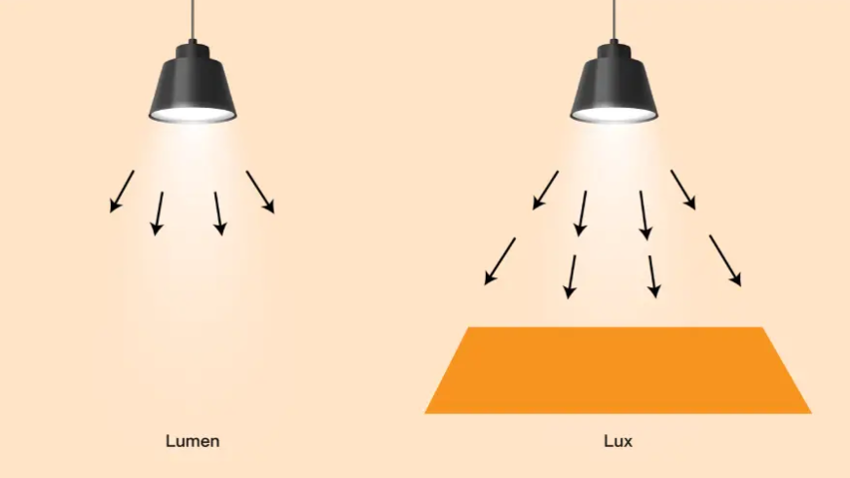
Lumen, LUX, Watt en PAR
Lumen (lm)
Dit zegt hoeveel licht een lamp uitstraalt. Denk aan: Lumen = totaal licht dat uit de lamp komt (alle kanten op). Voorbeeld: Een zaklamp met 1000 lumen is feller dan eentje met 200 lumen.
LUX (lx) Dit zegt hoeveel licht er op 1 plek komt. Denk aan: Lux = lumen per m² (vierkante meter).
Voorbeeld: Als je een groeilamp heel hoog hangt, krijg je minder lux op je planten, want het licht verspreidt zich meer.

Slide 7
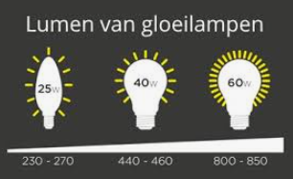
Lumen, LUX, Watt en PAR
Watt (W) Dit zegt hoeveel energie de lamp verbruikt. Denk aan: Watt = stroomverbruik van de lamp. Belangrijk: Een lamp met veel Watt verbruikt meer stroom, maar dat zegt niet altijd iets over hoeveel licht eruit komt. LED-lampen geven bijvoorbeeld veel lumen met weinig Watt
PAR (Photosynthetically Active Radiation)
Dit is het plantlicht dat planten kunnen gebruiken om te groeien. Denk aan: PAR = licht tussen 400 en 700 precies wat planten nodig hebben voor fotosynthese. Voorbeeld: Een lamp kan veel lumen hebben, maar als dat vooral geel licht is, hebben planten daar niet veel aan. Voor planten wil je juist veel licht in het PAR-bereik.

Slide 8
Lumen, LUX, Watt en PAR
Begrip | Wat zegt het? | Belangrijk voor?
Lumen | Hoeveel licht uit een lamp | Algemene verlichting
Lux | Lichtsterkte op 1 plek | Hoeveel licht planten krijgen
Watt | Stroomverbruik lamp | Energie/kosten
PAR | Licht bruikbaar voor plant | Groei en fotosynthese

Slide 9
Lumen, LUX, Watt en PAR

Slide 10
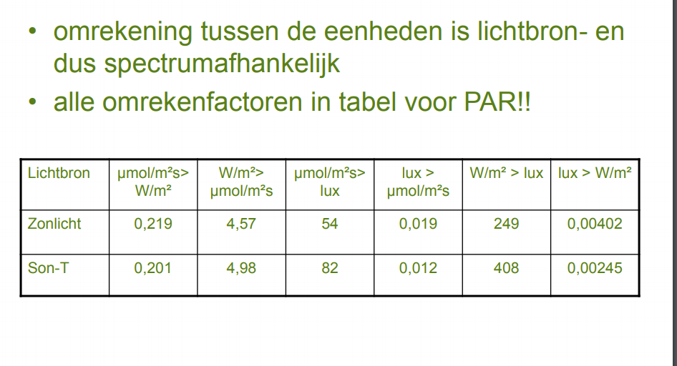

Slide 11
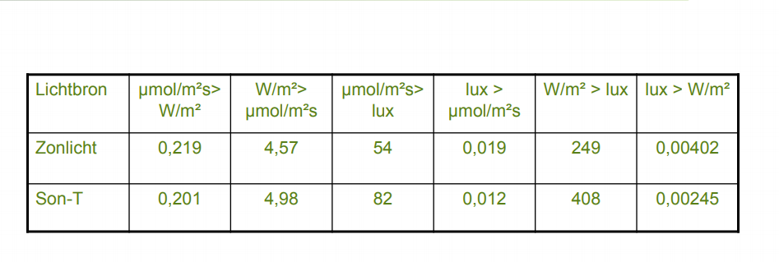
Als we spreken van 80 µmol/m²/s bijbelichten,
Hoeveel lux is dit??
80 µmol/m²/s x 82 = 6560 lux

Slide 12
Hoeveel µmol/m²/s is 20 000 lux in de kas overdag?
20000 lux x 0,019 = 380 µmol/m²/s

Slide 13
Ik wil een DLI van 25 mol hebben,
Ik heb een instraling van 200 µmol/m²/s gedurende 8 uur.
Hoeveel watt moet ik dan bijbelichten in die 8 uur ?
25 mol = 25.000.000 µmol/m²/dag / (8 uur x 60 minuten x 60 sec= 28800 = 868 µmol/m²/s
Dus bij belichten 868 µmol/m²/s - 200 µmol/m²/s = 668 µmol/m²/s
In watt is dat 668 µmol/m²/s x 0,201 = 174 watt/m2

Slide 14
Ik wil een DLI van 25 mol hebben,
Ik heb een instraling van 200 µmol/m²/s gedurende 8 uur.
Hoeveel watt moet ik dan bijbelichten in die 8 uur ?
25 mol = 25.000.000 µmol/m²/dag / (8 uur x 60 minuten x 60 sec= 28800 = 868 µmol/m²/s
Dus bij belichten 868 µmol/m²/s - 200 µmol/m²/s = 668 µmol/m²/s
In watt is dat 668 µmol/m²/s x 0,201 = 174 watt/m2

Slide 15
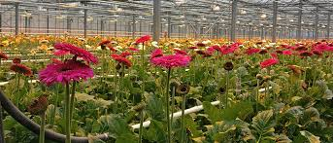
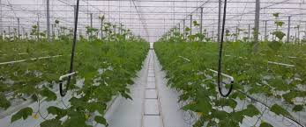
Zelf meten
Vorm groepjes van 3 personen
Meet tussen de komkommers, bij de steenwol mat, op 1 meter hoogte en bovenin, de PAR en reken om naar mol/m2/dag
Meet bij de gerbera’s bij de bloem, en bij het blad de PAR, reken dit om naar mol/m2/dag

Slide 16
Oefeningen
Hoeveel µmol/m²/s is 5000 lux in de kas? Hoeveel mol/m2/dag is dit?
Als we spreken over 100 watt/m2 aan bij belichting, hoeveel µmol/m²/s is dit?
Een tomaat heeft 25 mol/m2/dag nodig, we hebben 8 uur er dacht licht, hoeveel µmol/m²/s heb je dan nodig?
Aardbeien hebben 20 mol/m2/dag nodig, hoeveel µmol/m²/s is dit?
In een kas belichten we met 125 µmol/m²/s bij, hoeveel Lux is dit?
We hebben 250 Lux zonlicht, hoeveel µmol/m²/s is dit?
Notes:
5000x0,019= 95 =8,2 mol
100 x 4,98 = 498 µmol/m²/s
25.000.000/(8x60x60)= 868 µmol/m²/s
20.000.000/(24x60x60)= 231 µmol/m²/s
125x82=10250 lux
250X0,019= 4,75 µmol/m²/s

Slide 17
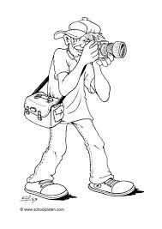
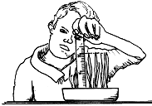
Praktijkproef
Meet de hoogte van de plant van de diverse proeven en bereken de lengtegroei per week
Schrijf dit op in het Excelbestand
Meet met de PAR meter het Par licht bij de proeven en schrijf dit op
Maak een foto van de 0-proef naast een plant van de praktijkproef en beschrijf de verschillen.

Slide 18
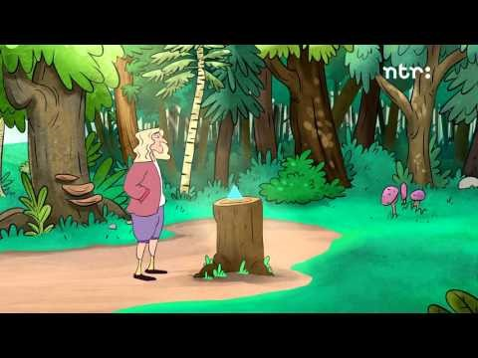
Wat is licht?
Licht is niet zwaar. Sterker nog, het reist met een snelheid van 300.000 kilometer per seconde door de ruimte. Onze belangrijkste lichtbron is de zon. Newton ontdekte dat zonlicht bestaat uit een regenboog van kleuren.

